Slide 1
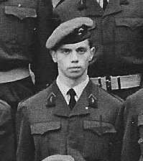
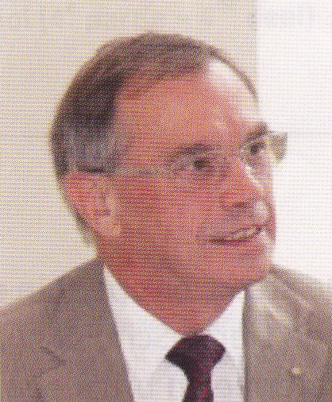
In Memoriam
Willy Peerens
Overleden 28/10/17

